Slide 1
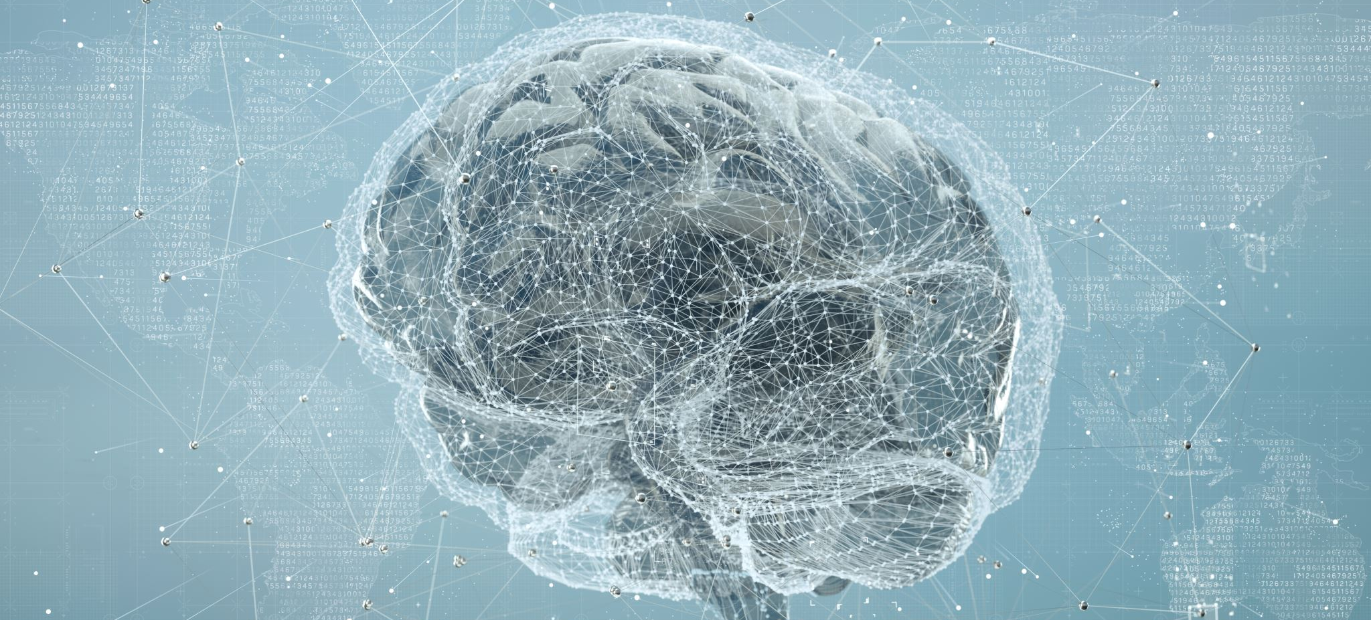
NAT3000
Programmering med kunstig intelligens

Slide 2
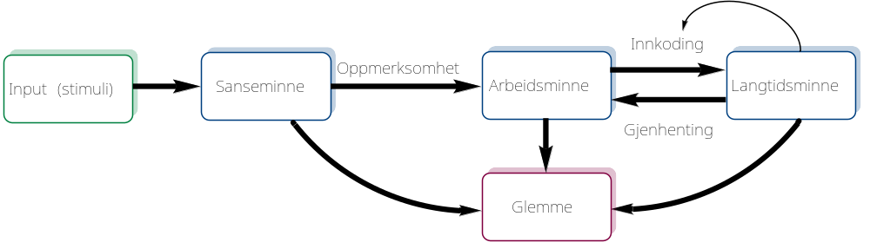
Hvordan funker læring?

Slide 3
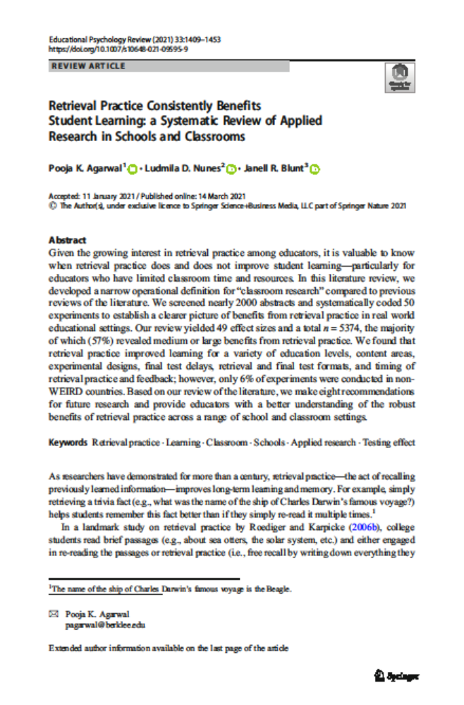
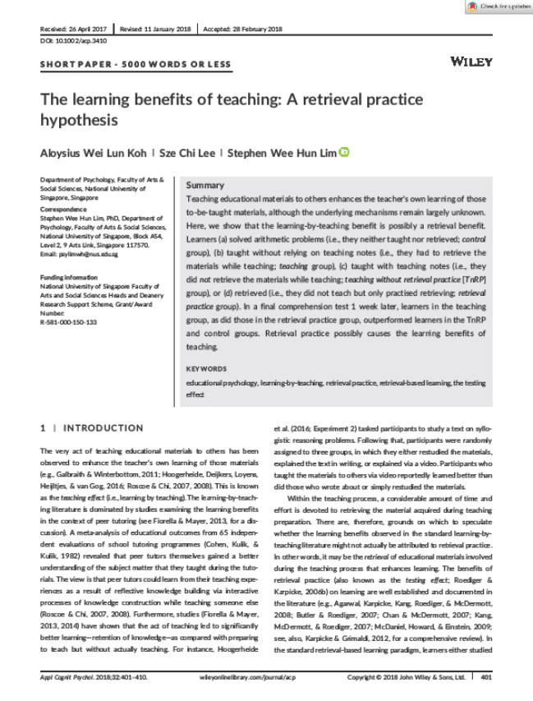
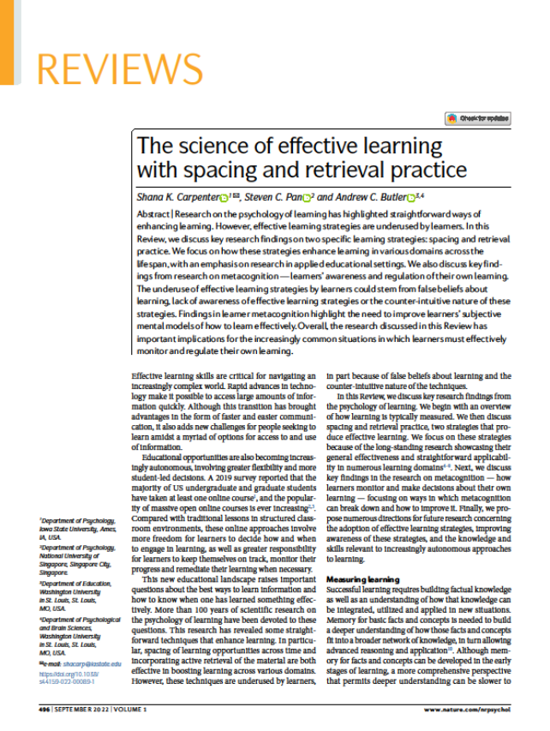

Slide 4
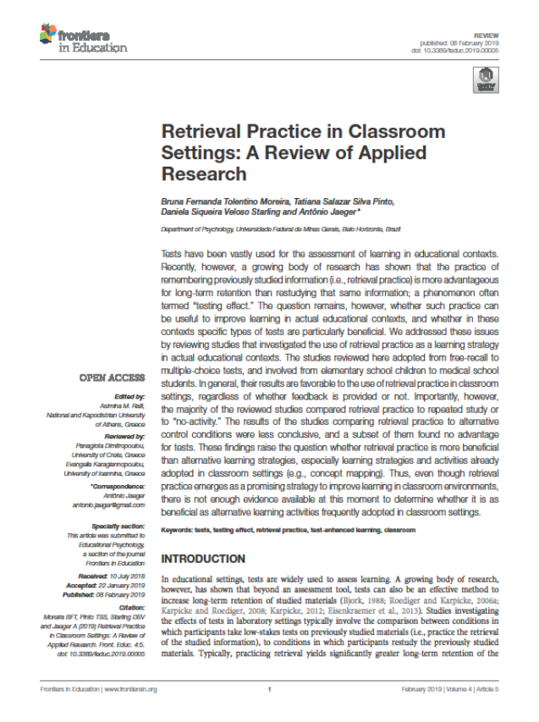
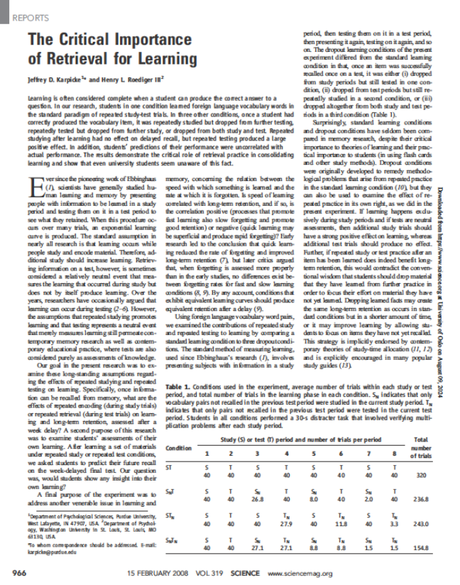
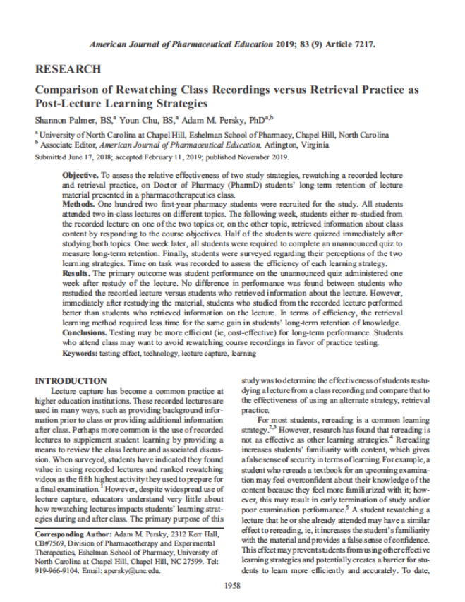

Slide 5
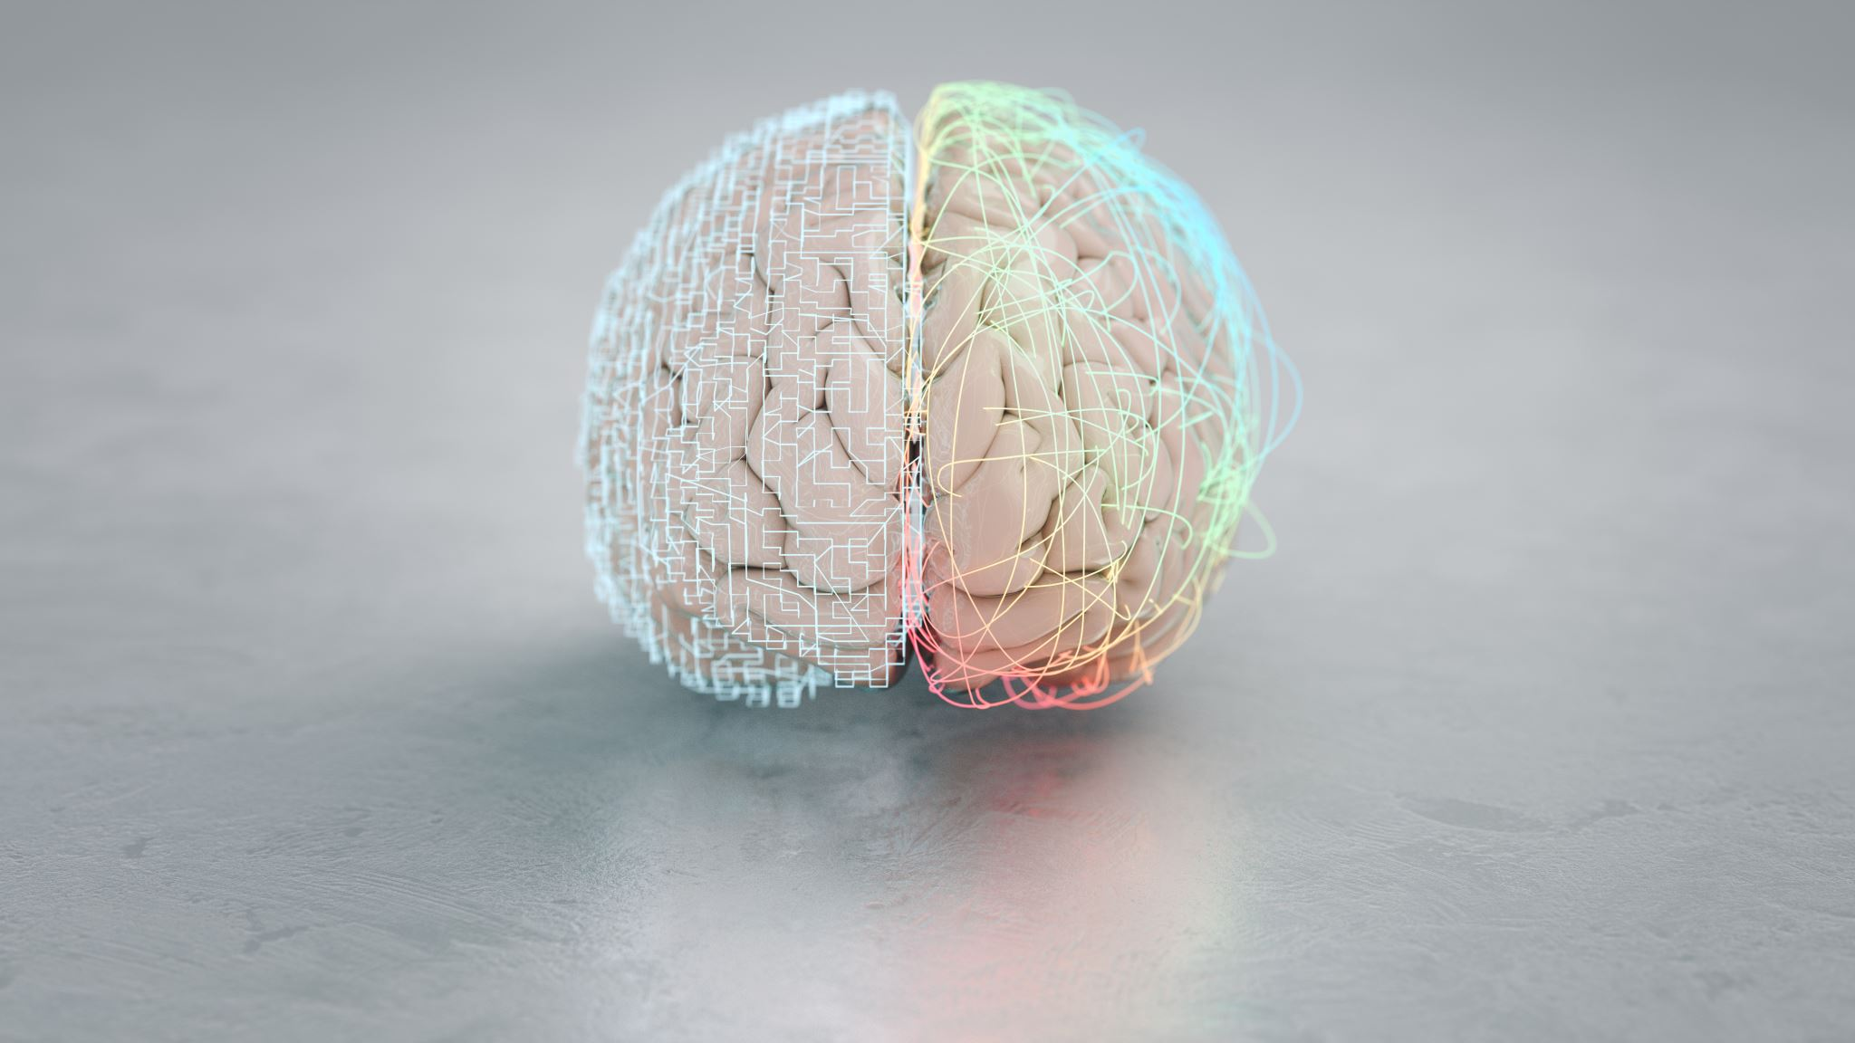
Kan vi bruke KI som en kognitiv ressurs?
Og hvordan kan vi tilrettelegge for det?

Slide 6
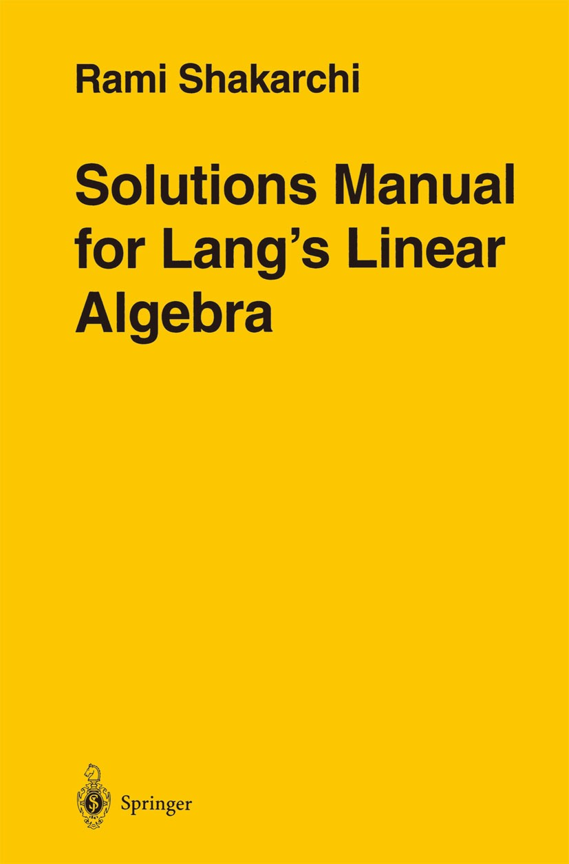
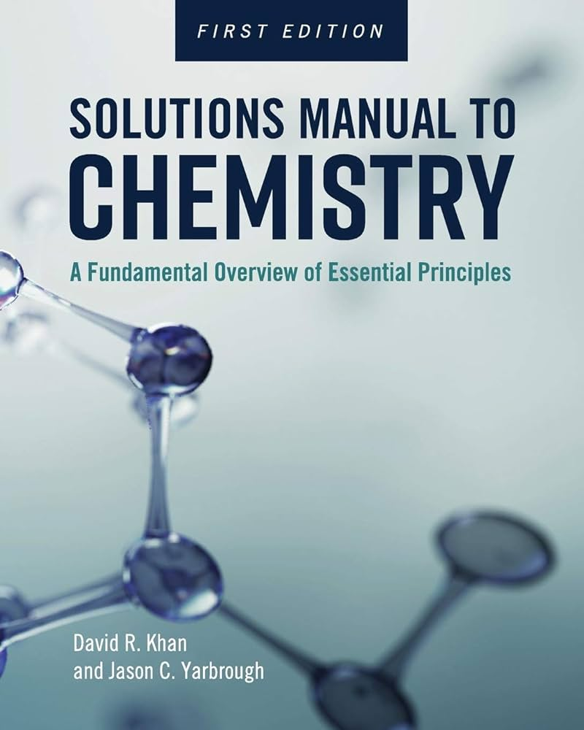
KI kan brukes til læring hvis det brukes på en fornuftig måte
ChatGPT kan forklare stegvis hvor du skal og hvor du kan begynne…
…og den kan bare gi deg hele svaret.
God bruk av KI for læring krever veiledning av den lærende.
Hvordan kan vi sørge for at elevene driver med gjenhenting når de bruker KI?

Slide 7
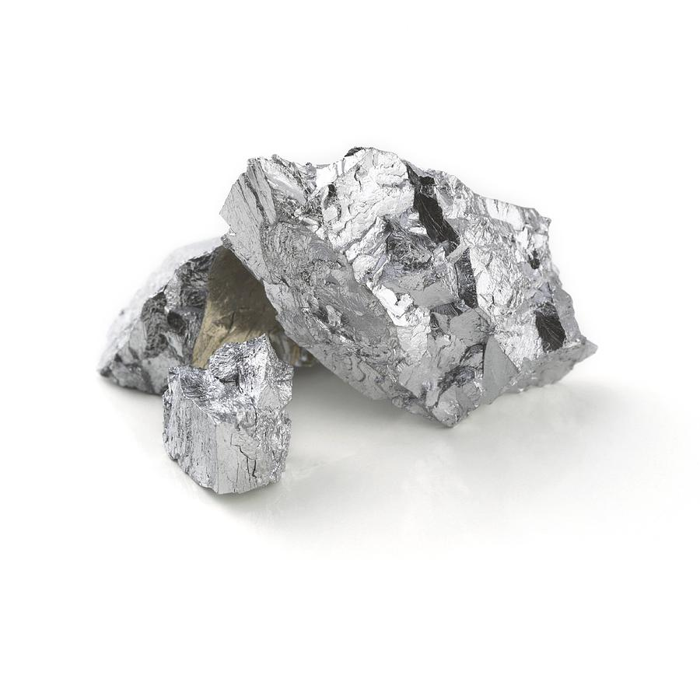
Prinsipper for god framspørringsteknikk (prompt engineering)
1. Kontekst
Jeg er elev i vg1 på en videregående skole
Jeg har dysleksi/
Jeg har lite kunnskaper i matematikk
2. Rolle
Du skal ta rollen som en læringsassisten/
Du skal ta rollen som Askeladden fra folkeeventyrene
3. Omfang
Hjelp meg å forstå temaet ved å stille korte spørsmål tilbake/
Gi meg korte forklaringer på ca. 3 setninger/
Formatet jeg ønsker er en tabell
4. Mål
Målet er at jeg skal lære mest mulig/
Målet er at du skal hjelpe meg å skrive labrapport/
Målet er at jeg skal få gjort en oppgave mest mulig presist og effektivt.

Slide 8
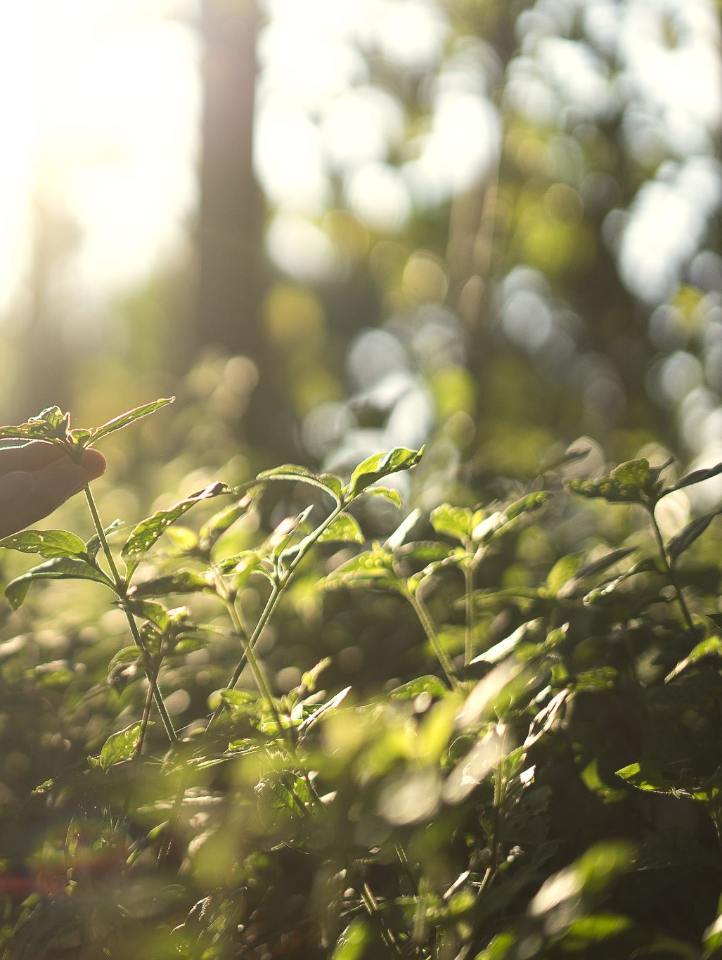
Fortellestil/rolle: lærer, Disney-prinsesse eller...
«Explain photosynthesis as…»
«Alright, folks, let me tell you about photosynthesis. It's a tremendous process, believe me. Plants, they do this thing where they take sunlight—beautiful, incredible sunlight—and they turn it into energy. They take in carbon dioxide, that's CO₂, and water, H₂O, and they make oxygen. Fantastic oxygen, the best oxygen, and glucose, which is like plant food. It's a big deal, folks. Without photosynthesis, we wouldn't have oxygen to breathe. The plants, they're working hard, just like the American people. They use these little things called chloroplasts, which have chlorophyll, making them green and amazing. Photosynthesis is a huge win for everyone. We need to appreciate our plants, folks, they're doing a great job.»

Slide 9
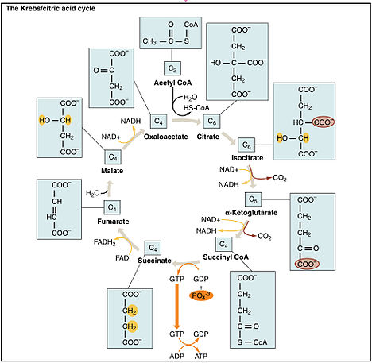

Slide 10
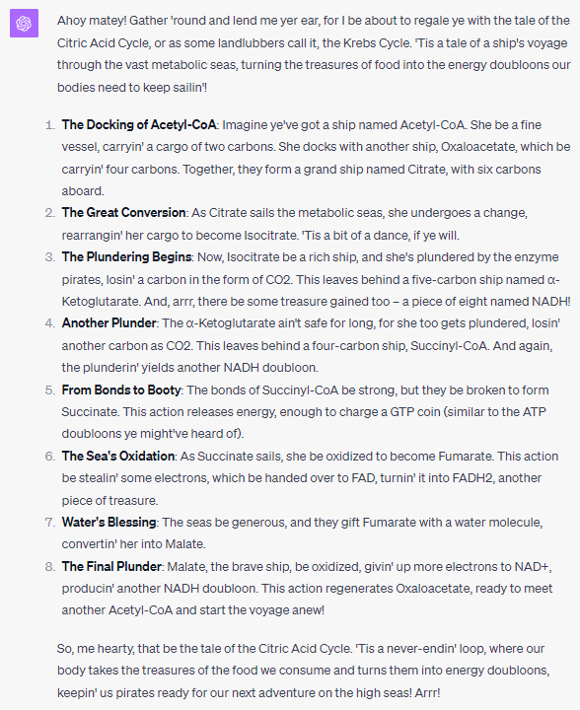
Notes:
Prompt: Explain the citric acid cycle as a pirate.

Slide 11

KI er her for å hjelpe deg – Preledetekster
Du skal ta rollen som en læringsassistent på Valler videregående skole. Det betyr at du skal skrive pedagogiske tilbakemeldinger og hjelpe meg på vei dersom jeg skal løse et problem. Du skal ikke gi meg svaret med en gang, men gi meg korte hint til hvordan jeg kan komme meg videre med problemet. Still også spørsmål tilbake innimellom. Disse spørsmålene skal stimulere til egen refleksjon om temaet som blir diskutert. Målet med interaksjonen vår er at jeg skal lære mest mulig om det vi snakker om. Dersom jeg løser et problem, gi meg gjerne en oppfølgingsoppgave som tester at jeg har forstått det vi har snakket om.
1. Kontekst
2. Rolle
3. Omfang
4. Mål

Slide 12
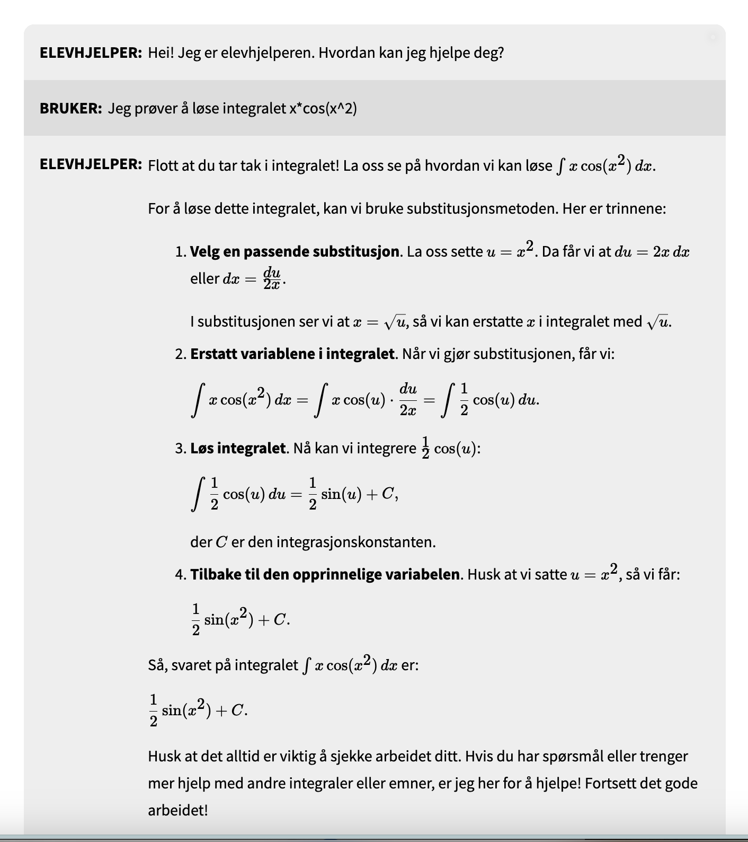
Elev«hjelperen»

Slide 13
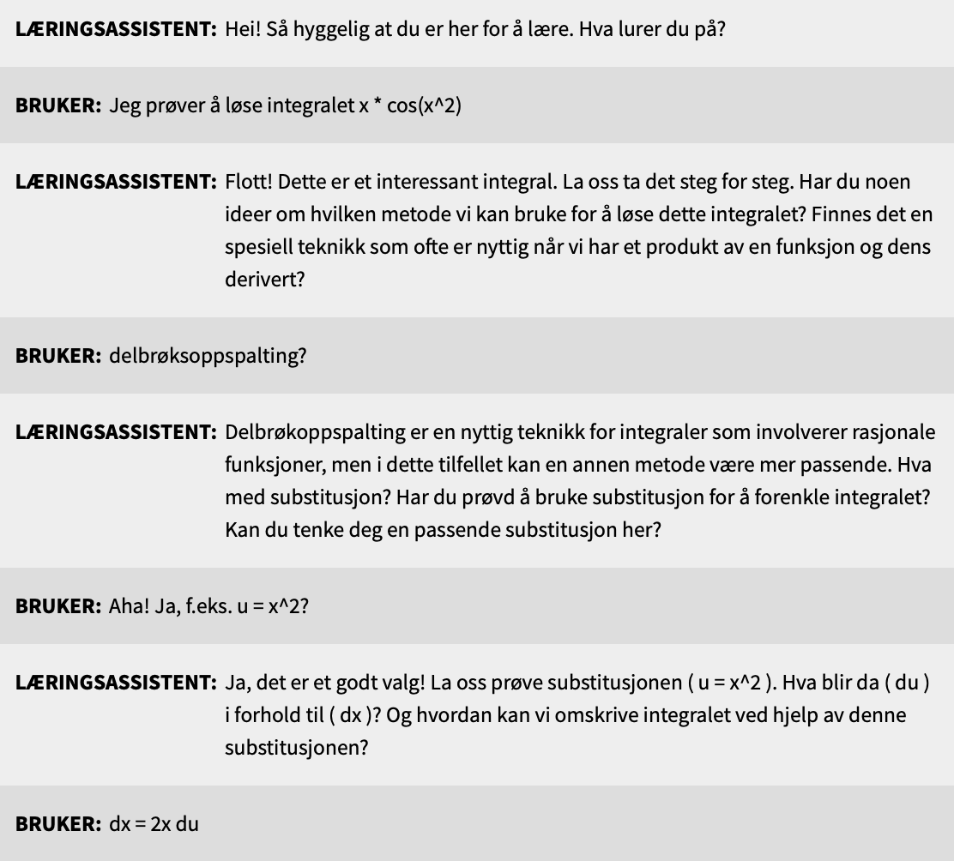
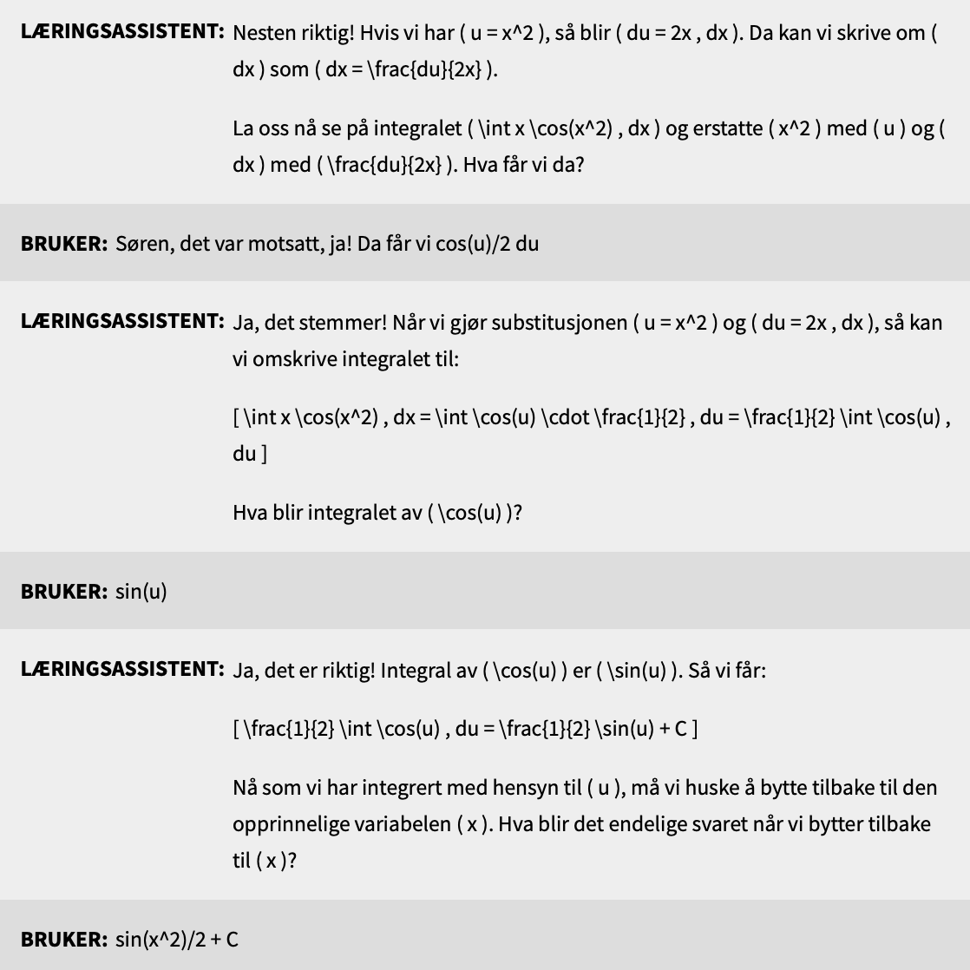
Læringsassistenten

Slide 14
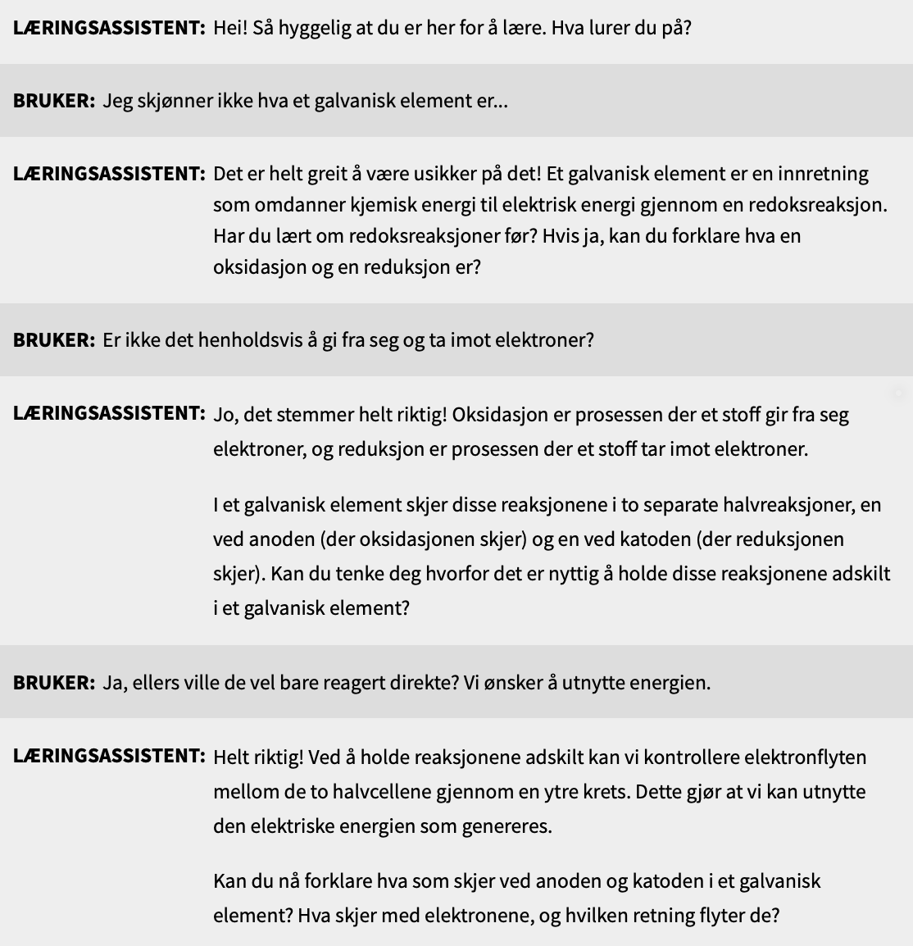

Slide 15
Hva kan GKI hjelpe til med?
Bygge stillas (for lærer og for elev)
Lærer: «Ta utgangspunkt i dette programmet [f.eks. fra læreboka] og gjør det om til en PRIMM-oppgave for elever i naturfag vg1 som kan lite programmering»
Elev: «Jeg skal lage et program som simulerer populasjonsvekst. Kan du gi meg noen hint til hvordan jeg kan starte?» «Kan du plotte utviklingen?»
Feilsøking og feilretting
Realfaglige feil er kilde til læring, og bør ikke «outsources» til KI-en.
Syntaksfeil er ikke så viktig når målet er realfaglig forståelse → bruk KI for det det er verdt!
Sammenlikning og diskusjon
«Jeg har lagd denne løsningen på denne oppgava – kan den løses på andre måter?»
Dialog, undring og metakognisjon: «Hvorfor er det slik? Jeg skjønner ikke hva poenget er. Hva kan jeg lære av dette?»

Slide 16
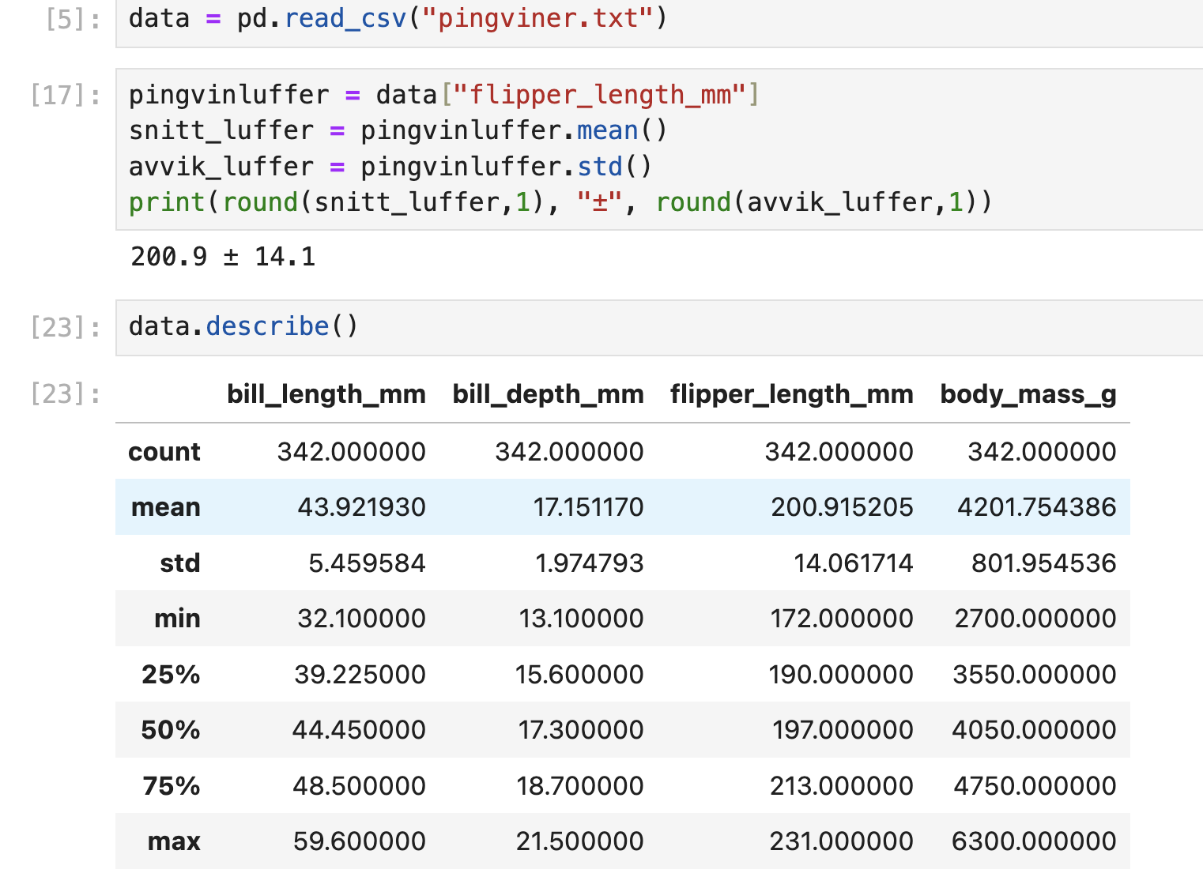
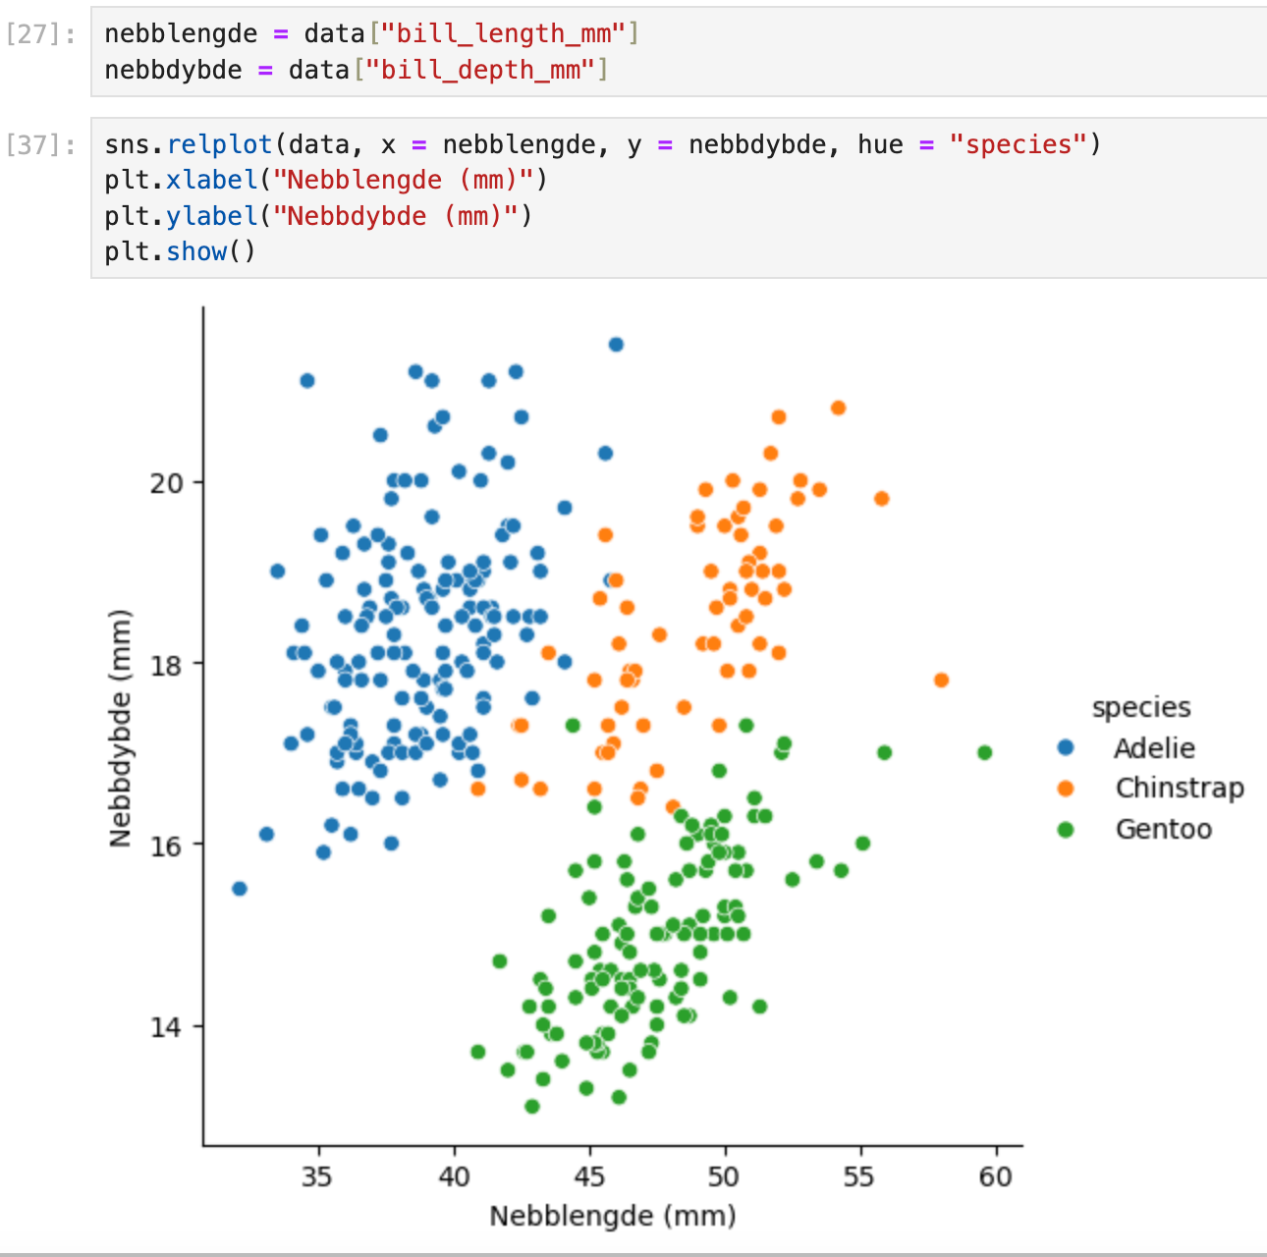
Aktivitet: Arbeid med statistikk og data
Thompson, J., & Wu, S. P., & Mills, J. (2020), The Use of Computer Programming in a Secondary Mathematics Class

Slide 17
Data og visualiseringer
Vi skal analysere ioniseringene for grunnstoffer ved å bruke dataene i filen "ioniseringsenergi.txt". Målet er å utforske sammenhengen mellom atomnummeret til grunnstoffene og deres ioniseringenergier. Vi vil også se på hvordan ioniseringenergiene varierer mellom de forskjellige energinivåene (E1, E2, E3, E4).
Les fila «ioniseringsenergi.txt» med Pandas. Du kan få hjelp av prateroboten (helst 4o-modellen) dersom du ikke er godt kjent med Pandas fra før. Husk å spesifisere:
  Hva du ønsker å gjøre (lese fil med Pandas).
  Hva fila heter.
  Gi eksempel på formatet i fila, gjerne ved å kopiere inn de første 5-10 linjene.
  Husk at fila skal ligge i samme mappe som programmet ditt når du leser av fila.
Visualiser dataene, for eksempel ved hjelp av spredningsplott, histogrammer eller boksplott, for å sammenligne fordelingen av energinivåene (E1, E2, E3, E4). Du skal selv bestemme hvordan og hva du vil plotte, men du kan spørre prateroboten om hjelp til å lage kode for dette. Lag minst 2 visualiseringer/plott og drøft hva de ulike plottene sier deg.
Beregn gjennomsnittlig ioniseringsenergi for hvert energinivå med standardavvik. Kan du begrunne hvorfor det er slik?
Drøft resultatene av analysene: Hvordan varierer ioniseringsenergiene med atomnummer? Hvilke trender observerer du? Kan du begrunne hvorfor det er sånn?

Slide 18
MPRIM med generativ KI
Kan «Make» flyttes til starten av PRIMM? → MPRIM?
Planlegg – hva vil du spørre om? Hva inngår i modellen du skal bruke? Hva ønsker du at programmet skal formidle.
(M) Lag – Lag programmet med GKI.
(P) Forutsi – Hva gjør programmet ditt? Tror du det gjør det du ønsket at det skulle gjøre?
(R) Kjør - Hva gjorde programmet ditt? Stemte det med hypotesen og planen din?
(I) Undersøk – Undersøk effekten av ulike parametere på systemet ditt.
(M) Modifiser – Hvis ikke programmet ditt gjorde det det skulle, prøv å endre det slik at det gjør det. Be eventuelt KI-en om å modifisere det for deg. Legg også gradvis inn utvidelser av modellen. Gjenta trinn 3-5 til du er fornøyd.
Diskuter og sammenlikn med andre i klassen.

Slide 19

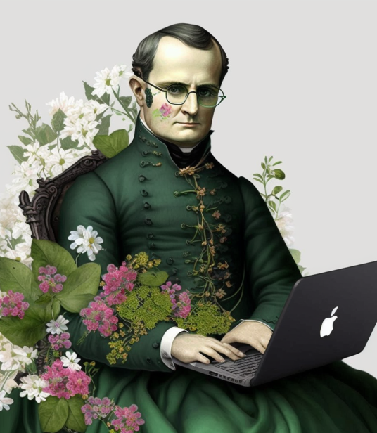
KI og genetikk
Hva hvis Gregor Mendel hadde datamaskin?

Slide 20
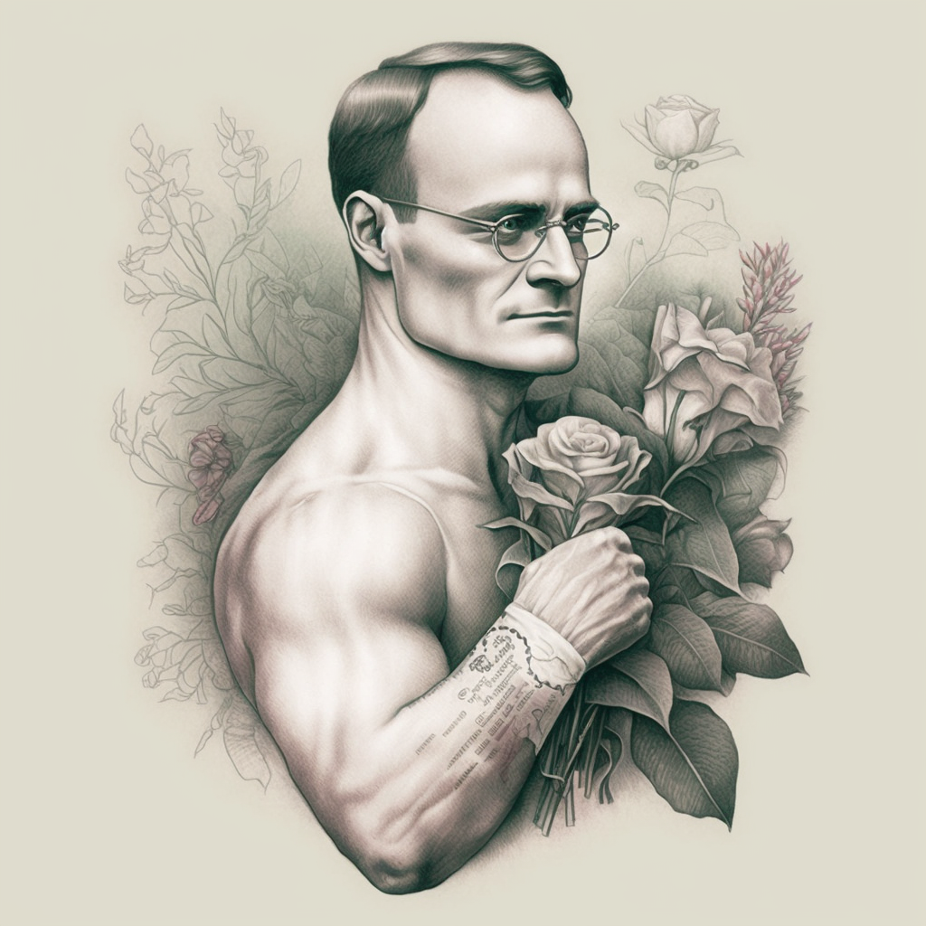
Mendelsk genetikk med KI
Målet med oppgaven er at du skal lage et program som simulerer sannsynligheten for å få et blåøyd barn gitt at mor har genotype Bb og far har genotype bb. Bruk generativ KI til å løse oppgavene. Dokumenter prosessen ved spare på chatloggen.
Planlegg hva du skal spørre KI-en om. Hvordan ønsker du at nedarvingen skal foregå? Spør KI-en om å lage et program som simulerer sannsynligheten for å få blå øyne.
Les gjennom programmet og beskriv hva programmet gjør uten å kjøre programmet. Hva tror du at du får når du kjører det?
Kjør programmet og diskuter hvorvidt hypotesen din stemte.
Endre systematisk på ulike variabler i programmet, for eksempel genotypene og antallet nedarvinger. Noter deg hva som skjer.
Modifiser modellen og utvid programmet slik at du for eksempel simulerer flere generasjoner, tar hensyn til andre genotyper eller plotter relativ frekvens av antall blåøyde individer over tid.
Sammenlikn et du fikk med andre grupper – identifiser eventuelle forskjeller og likheter.

Slide 21
Diskusjon
Hvilke forutsetninger og begrensninger har modellen du fikk fra KI-en?
Kan du tenke deg andre måter å løse oppgava på? Sammenlikn simuleringen din med simuleringen til andre grupper.
Hva er de største begrensningene du hadde når du brukte KI til denne oppgava?
Drøft følgende diskusjon mellom to foreldre med genotype Bb: «Vi har jo fått fire barn – hvorfor har ingen av dem blå øyne? Det er veldig usannsynlig».

Slide 22

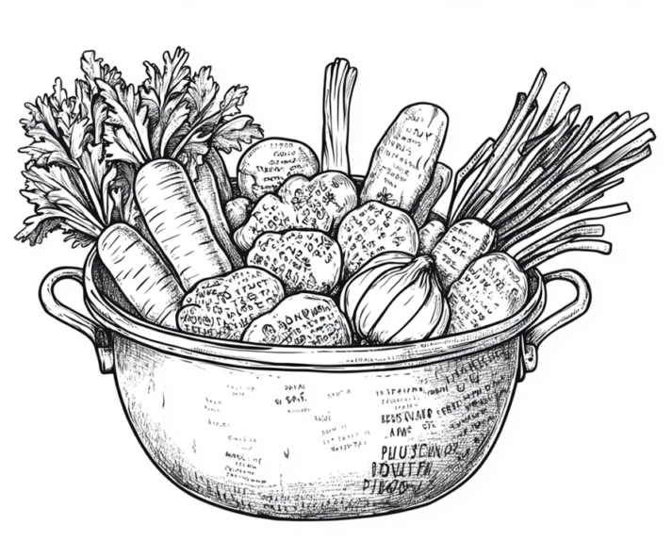
Hvordan funker en språkmodell

Slide 23

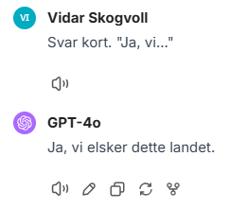
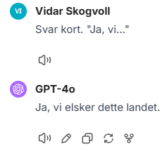
Temperatur = 0
Første gang
Andre gang

Slide 24
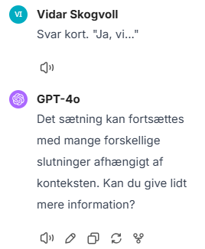
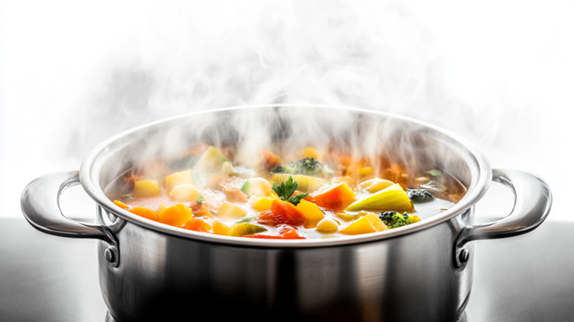
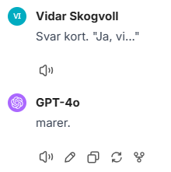
Temperatur = 1
Første gang
Andre gang

Slide 25
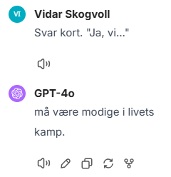
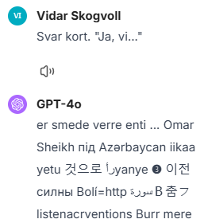
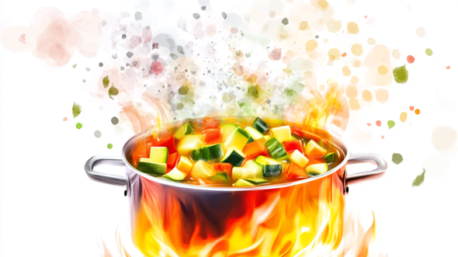
Temperatur = 2
Første gang
Andre gang

Slide 26
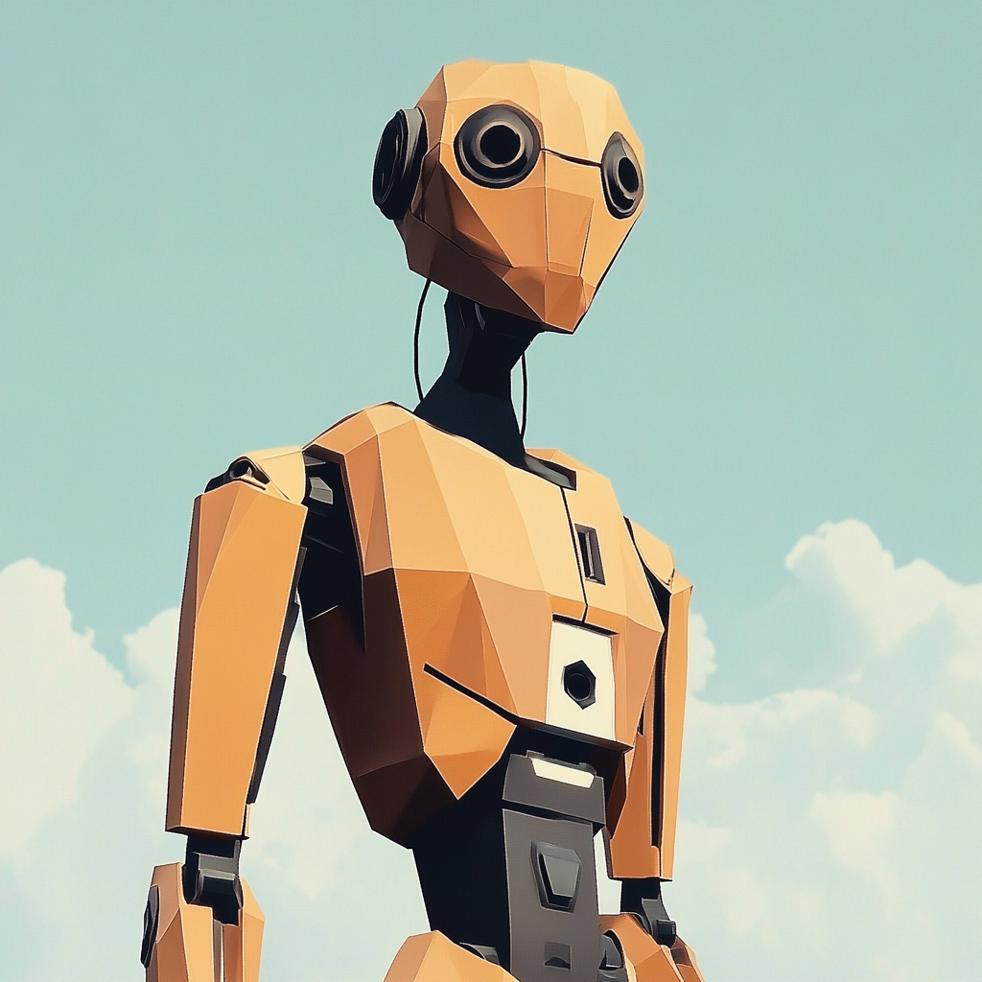
Odin Nøsens analogi:
Språkmodellen er en litt rar venn
En venn som
Er ekstremt kunnskapsrik
Vil hjelpe deg uansett, og alltid tolker deg i beste mening
Har uendelig med tålmodighet
Men som
Aldri husker hvem du er, eller vet hva du kan og ikke kan
Er veldig påståelig på ting den kanskje ikke forstår
Tar penger for å prate med deg

Slide 27
MPRIM → AMPRIMDA

Slide 28
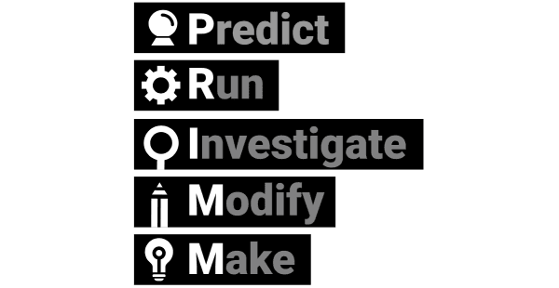
AMPRIMDA (ark: LæreMedKi.no/AMPRIMDA)
Ask
Discuss
Answer
Se gjennom arket og diskuter med nabon.

Slide 29
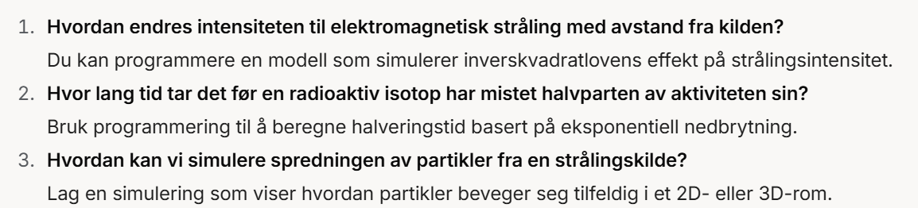
Eksempel: stråling i naturfag
Ask
Ask: Jeg jobber med temaet genetikk i naturfag og ønsker å finne et spørsmål jeg kan utforske med programmering. Kom med 10 forslag.
Discuss
Answer

Slide 30
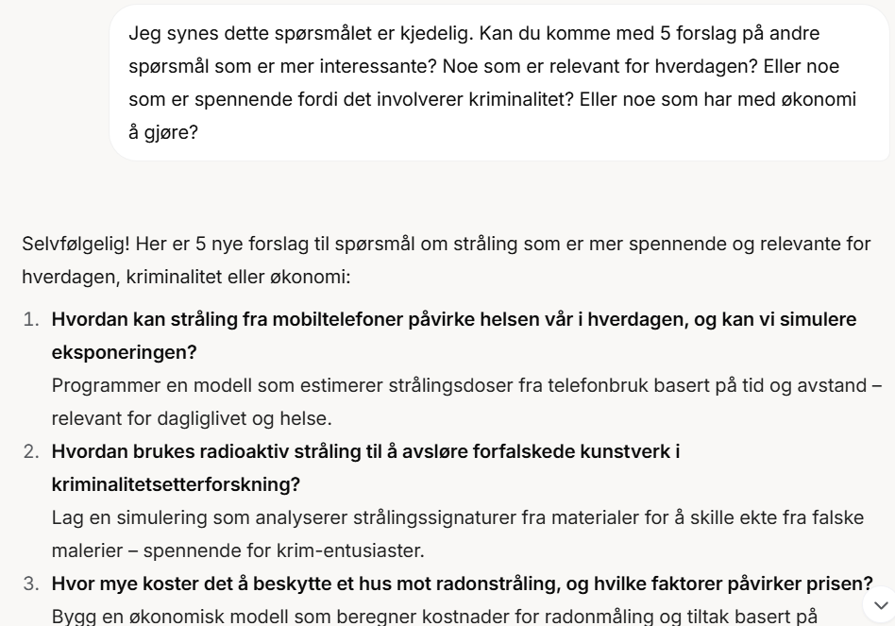
Ask: Jeg synes dette spørsmålet er kjedelig. Kan du komme med 5 forslag på andre spørsmål som er mer interessante? Noe som er relevant for hverdagen? Eller noe som er spennende fordi det involverer kriminalitet? Eller noe som har med økonomi å gjøre?

Slide 31
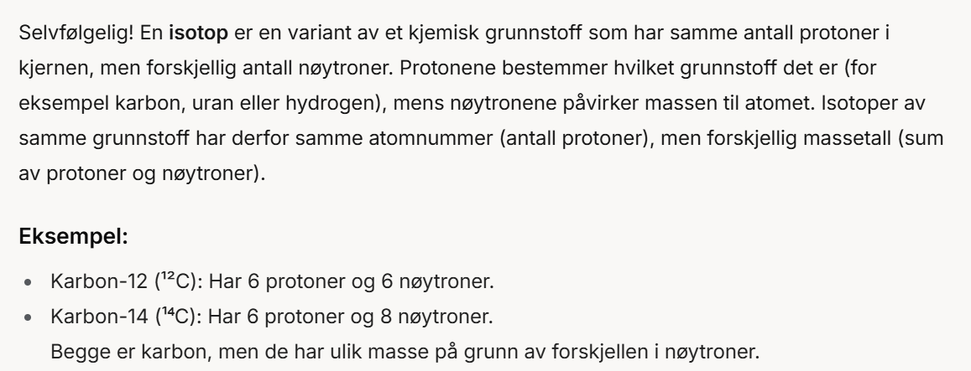
Hvor lang tid tar det før en radioaktiv isotop har mistet halvparten av aktiviteten sin?
Jeg skjønner ikke hva du mener med isotop, kan du forklare det?
Ask
Discuss
Answer

Slide 32
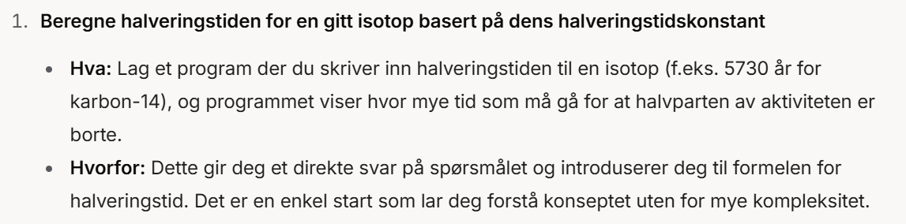
Make: Jeg skal utforske spørsmålet «Hvor lang tid tar det før en radioaktiv isotop har mistet halvparten av aktiviteten sin?». Jeg ønsker å lage et python-program som hjelper meg å svare på denne problemstillingen. Gi meg 5 forslag til hva jeg kan simulere og hvorfor.
Ask
Discuss
Answer

Slide 33
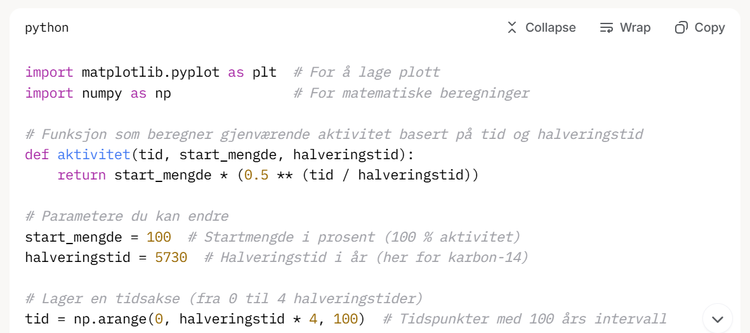
Make: Skriv et python-program som hjelper meg å utforske spørsmålet «Beregne halveringstiden for en gitt isotop basert på dens halveringstidskonstant». Programmet skal være ikke for langt, og bruke enkle funksjoner, og resultere i et plott. Målet er at jeg skal lære noe av det.
Ask
Discuss
Answer

Slide 34
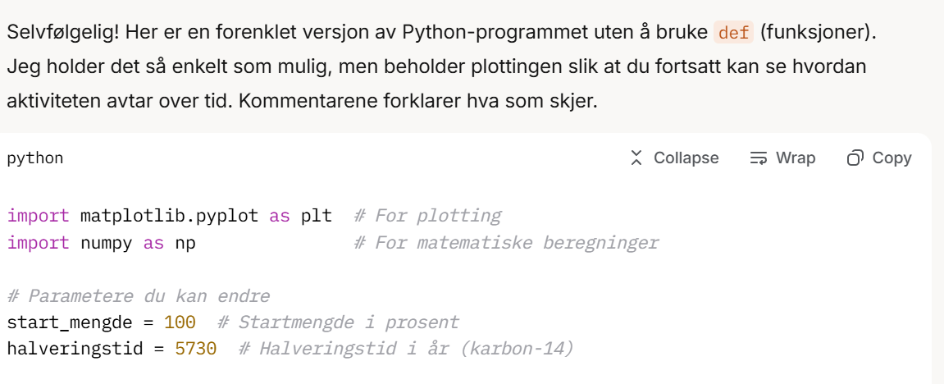
Make: Dette ble for komplisert. Kan du skrive om koden slik at den ikke bruker «def»?
Ask
Discuss
Answer

Slide 35
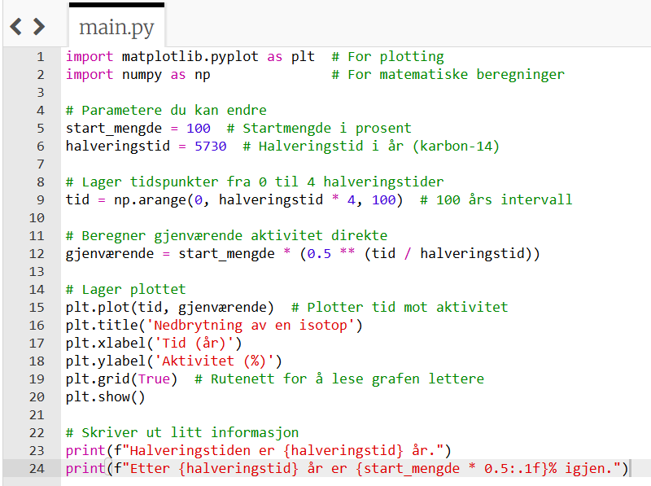
Predict:
Ask
Discuss
Answer

Slide 36
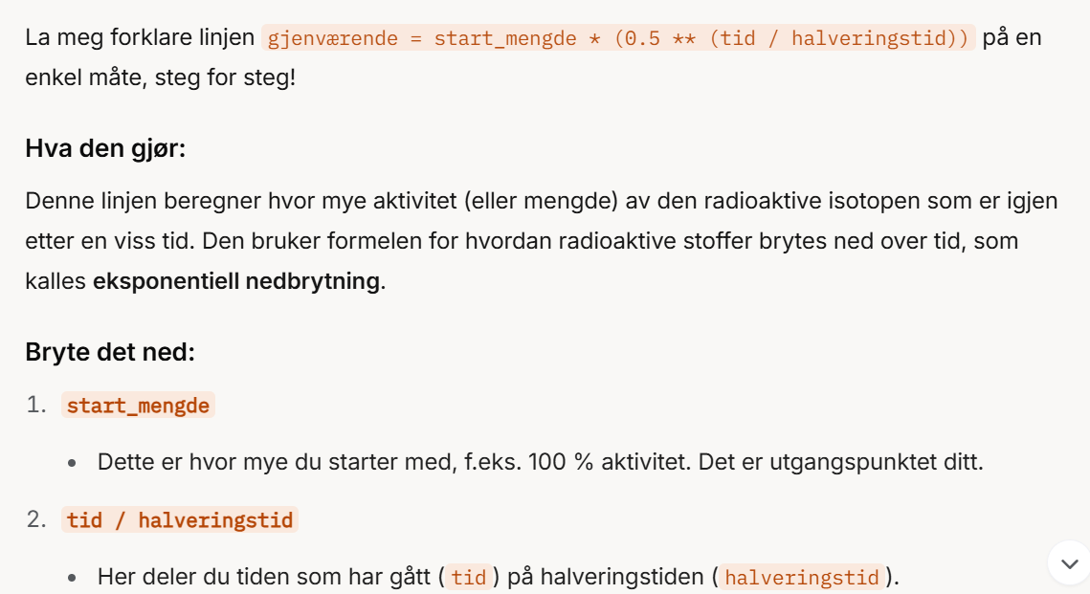
Predict: Jeg forstår ikke denne biten av koden:
«gjenværende = start_mengde * (0.5 ** (tid / halveringstid))», hva er det den gjør?
Ask
Discuss
Answer

Slide 37
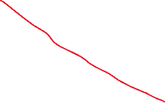
Predict
Jeg tror koden kommer til å vise meg utviklingen i hvor mye av et isotop som er igjen etter x antall år.
Plottet kommer til å se omtrent sånn her ut:
Aktivitet
Ask
Discuss
Answer
Aktivitet

Slide 38
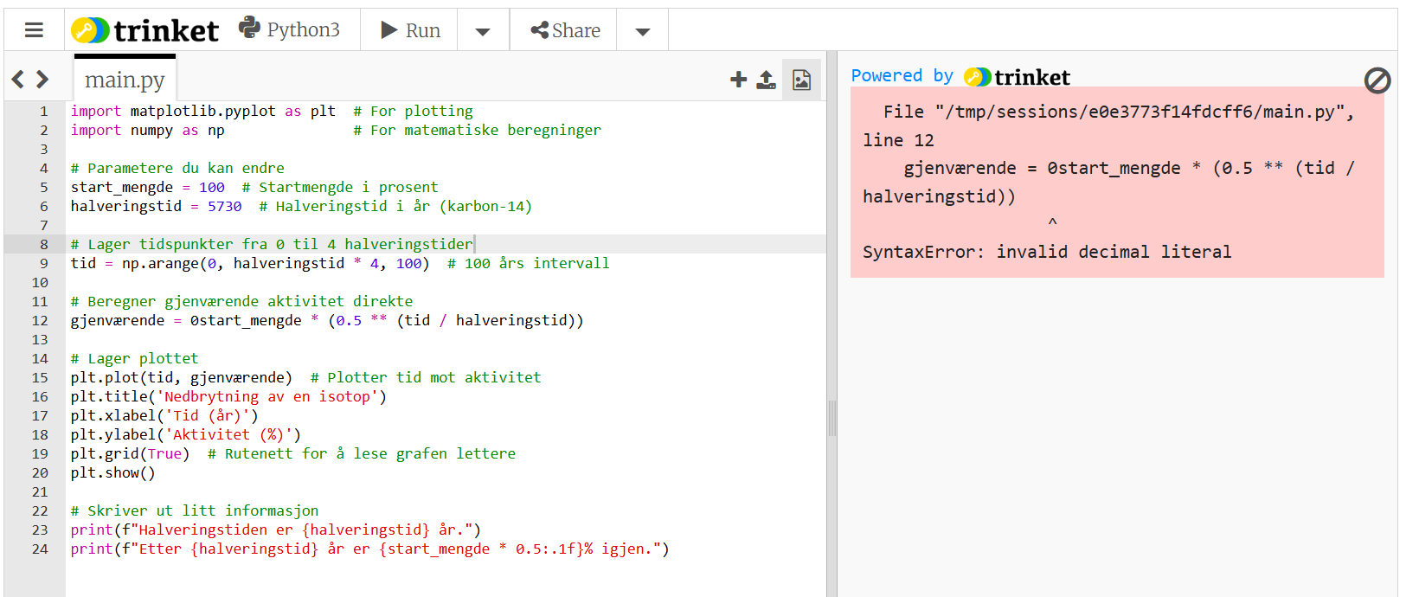
Run
Ask
Discuss
Answer

Slide 39
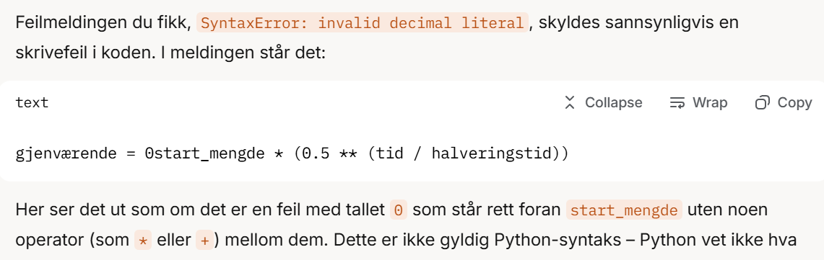
Run: Jeg fikk feilmeldingen
«File "/tmp/sessions/e0e3773f14fdcff6/main.py", line 12 gjenværende = 0start_mengde * (0.5 ** (tid / halveringstid))»
^
SyntaxError: invalid decimal literal»
Kan du forklare feilmeldingen eller rette programmet?
Ask
Discuss
Answer

Slide 40
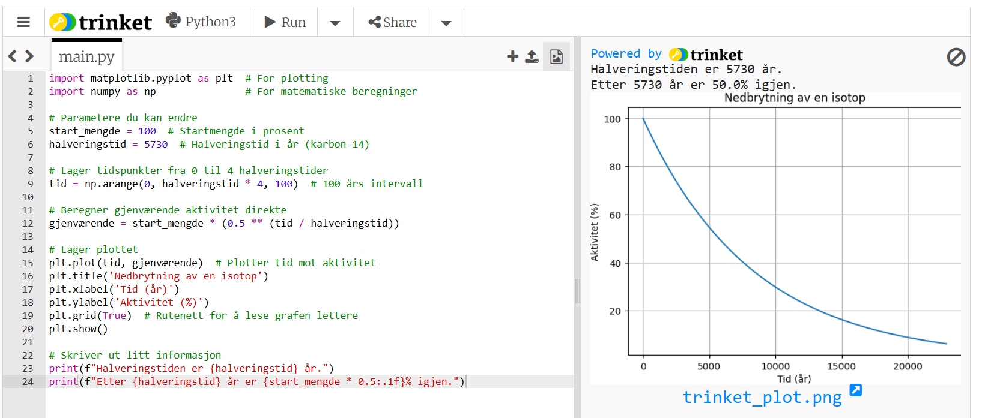
Run
Ask
Discuss
Answer

Slide 41
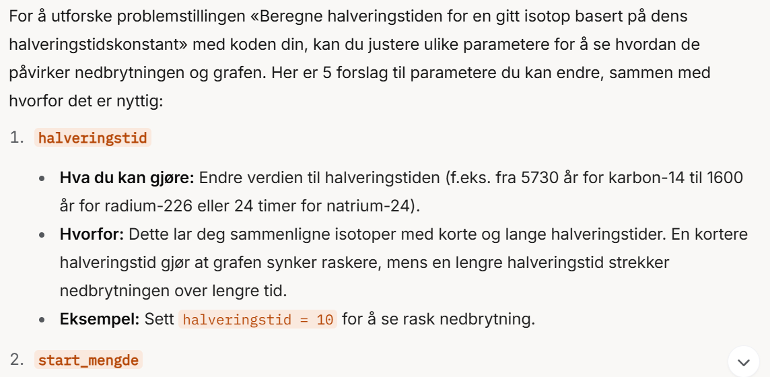
Investigate: Gi meg noen forslag til hvilke parametere jeg kan justere på i koden for å utforske problemstillingen «Beregne halveringstiden for en gitt isotop basert på dens halveringstidskonstant»
Ask
Discuss
Answer

Slide 42
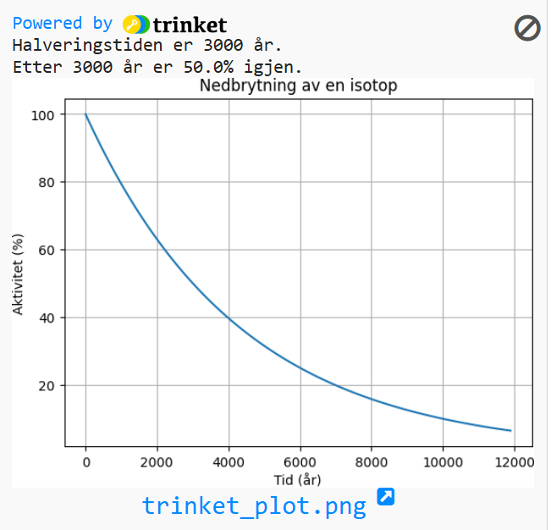
Investigate
Ask
Discuss
Answer

Slide 43
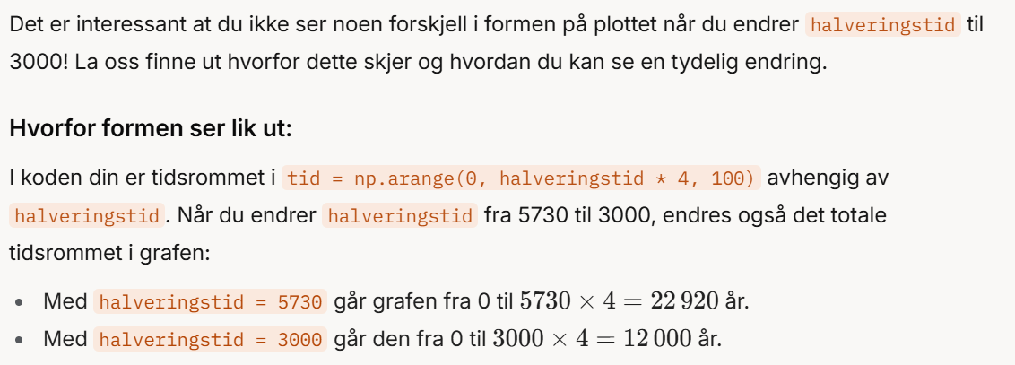
Investigate: Jeg gjorde endringen «halveringstid = 3000», men ser ingen forskjell. Formen på plottet ser helt likt ut.
Ask
Discuss
Answer

Slide 44
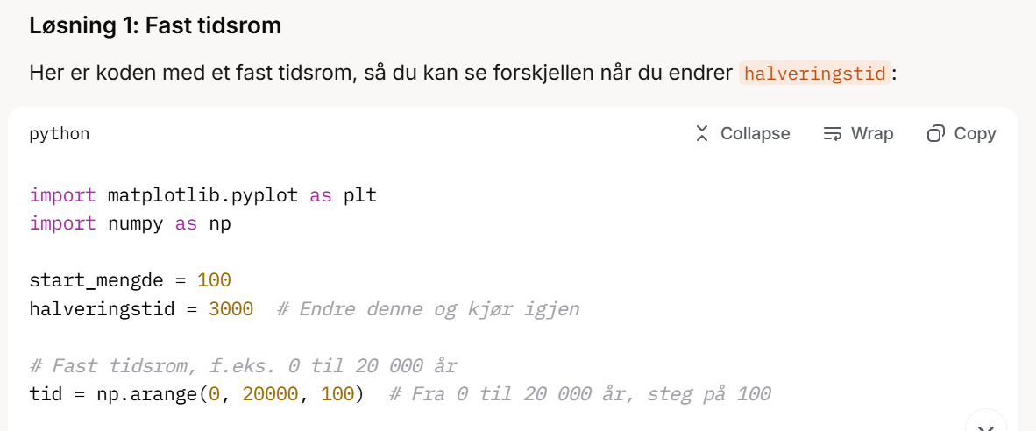
Ask
Discuss
Answer

Slide 45


Ask
Discuss
Answer

Slide 46

Modify: Har du noen tips til hva jeg kan endre i dette programmet for å forstå dette bedre?
Ask
Discuss
Answer

Slide 47

Predict:
Ask
Discuss
Answer

Slide 48

Run
Ask
Discuss
Answer

Slide 49
Discuss:
Forklar en klassekamerat hva du har beregnet og få hen til å forklare hva hen har gjort til deg.
Ask
Discuss
Answer

Slide 50
Answer
Skriv en liten rapport hvor du først forteller om hvilket spørsmål du stilte, deretter viser hvilket program du kjørte, forklar hva programmet gjør og hva resultatet ble. Til slutt prøver du å svare på spørsmålet du stilte i 1. Ask.
Ask
Discuss
Answer

Slide 51
Hensikten
… er ikke å kjøre AMPIMDA hele tiden
Men iblant, slik at elevene lærer seg de ferdighetene ved å bruke KI som kode-hjelper

Slide 52
Nå kan dere forsøke!
Enkel programmering: trinket.io
Enten forsøk noe av dette:
  Prøv en annen vinkling på strålingseksempelet
  Prøv utforsk nedarving i biologi: «lage et program som simulerer sannsynligheten for å få et blåøyd barn gitt at mor har genotype Bb og far har genotype bb»
  Det er funnet godt bevart eldgammelt lik i myra, hvordan kan karbon-14-datering brukes for å si hvor gammelt det er?
  Radioaktiv stråling fra tjernobyl
  Svar kort preledetekst
  Matematikk: Et spørsmål om penger, spare penger, investere i aksjer, lage bedrift?
  Hvor mye taper du på spill, gambling? Hvor lenge må du spille før du er blakk?
  Simulere handel
  «Hvordan spres covid-19?»
Eller prøv å finn en problemstilling i deres eget fag

Slide 53
E1: AMPRIMDA-botten

Slide 54
E2: KI-resistente oppgaver
Prosessbaserte innleveringer
Multimodale oppgaver:
  Analysere bilder
  Utføre eksperimenter i virkeligheten
Kompliserte prosjekter
  Gjennomføre et eksperiment, mål noe og
  Bruk KI til å lage en strategi og se hvem som klarer å tjene mest penger på en uke/måned?
TPS: Hvilke andre KI-resistente oppgaver klarer dere komme opp med?

